Slide 1
마이페이지

Slide 2
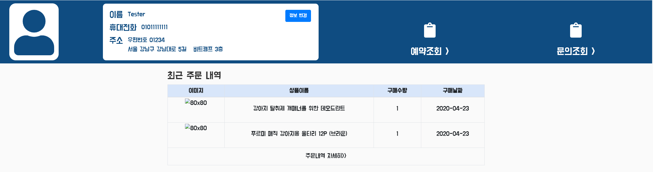
화면명 | 마이페이지 | 화면ID | SB-MB-001
메뉴명 | 마이페이지 | 디렉토리 | src/main/webapp/WEB-INF/views/mypage/mypagechk
화면설명 | 마이페이지 | 액터 | 회원
화면설명
일반 회원의 개인정보를 간략히 보여주는 페이지
기능요건
‘정보 변경’ 버튼을 클릭시 비밀번호 입력 후 ‘내 정보 수정’ 페이지로 이동 ‘예약조회’ 클릭 시 해당 회원이 예약한 서비스 내역을 확인할 수 있는 페이지로 이동 ‘문의조회’ 클릭 시 해당 회원이 문의한 내역을 확인할 수 있는 페이지로 이동 하단의 최근 주문 내역에는 주문 내역중 최근 2개의 항목 표시(이미지,이름,수량,날짜 중 하나 클릭 시 해당 상품 페이지로 이동) ‘주문내역 자세히>>’ 클릭 시 주문내역 페이지로 이동
주요흐름
간략하게 개인정보를 보여주는 페이지. 각 버튼을 눌러 해당 서비스페이지로 이동 가능
테이블 명
-
Notes:
https://developers.kakao.com/buttons

Slide 3
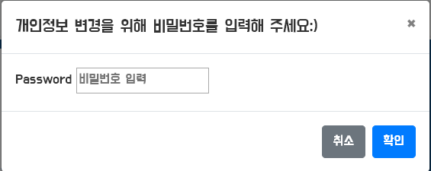
화면명 | 마이페이지-정보변경 클릭 시 | 화면ID | SB-MB-001
메뉴명 | 마이페이지-정보변경 클릭 시 | 디렉토리 | src/main/webapp/WEB-INF/views/mypage/mypagechk
화면설명 | 마이페이지-정보변경 클릭 시 | 액터 | 회원
화면설명
일반회원이 개인정보 변경을 위해 비밀번호를 다시 입력하는 페이지
기능요건
비밀번호를 입력하고 ‘확인’ 버튼 클릭 1) 맞게 입력 시 ‘내 정보 수정’ 페이지로 이동 2) 틀릴 시 경고 알림. ‘취소’ 버튼 클릭 시 해당 창은 닫힘
주요흐름
비밀번호를 입력 ‘확인’ 버튼 클릭
테이블 명
-
Notes:
https://developers.kakao.com/buttons

Slide 4
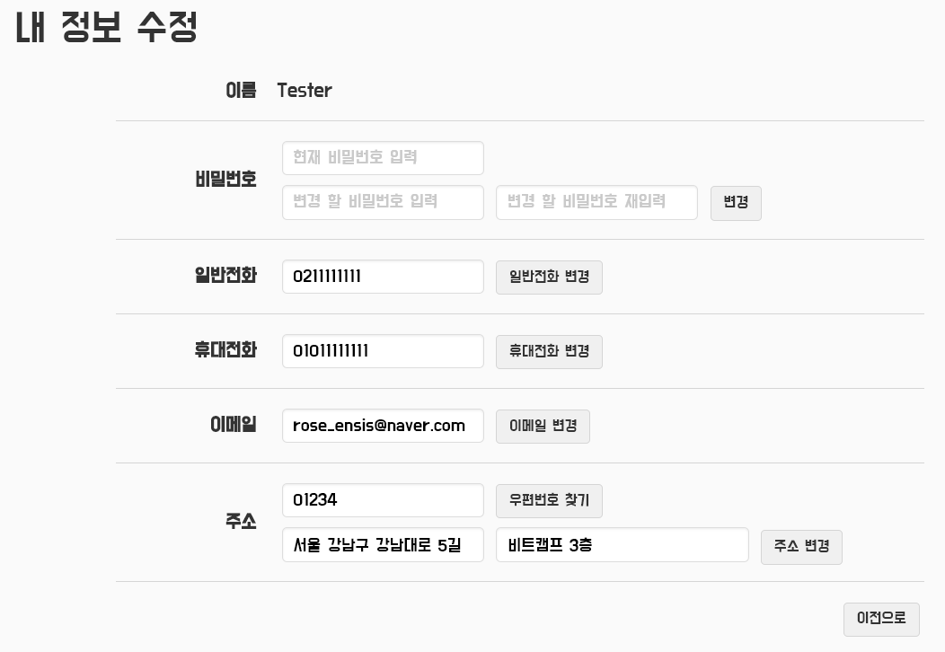
화면명 | 마이페이지-내 정보 수정 | 화면ID | SB-MB-001
메뉴명 | 마이페이지-내 정보 수정 | 디렉토리 | src/main/webapp/WEB-INF/views/mypage/mypage
화면설명 | 마이페이지-내 정보 수정 | 액터 | 회원
화면설명
일반회원이 자신의 정보를 간략히 보고 다른 정보로 변경할 수 있는 페이지
기능요건
각 항목에서 변경사항을 입력하고 ‘변경’ 버튼을 클릭 1) 양식에 맞고 정상처리되면 변경완료 알림 2) 양식이 틀리거나 기타 요인에 의해 처리가 되지 않으면 실패알림.
주요흐름
바꾸고 싶은 정보를 입력 옆에 있는 ‘변경’ 버튼을 클릭
테이블 명
-
Notes:
https://developers.kakao.com/buttons

Slide 5
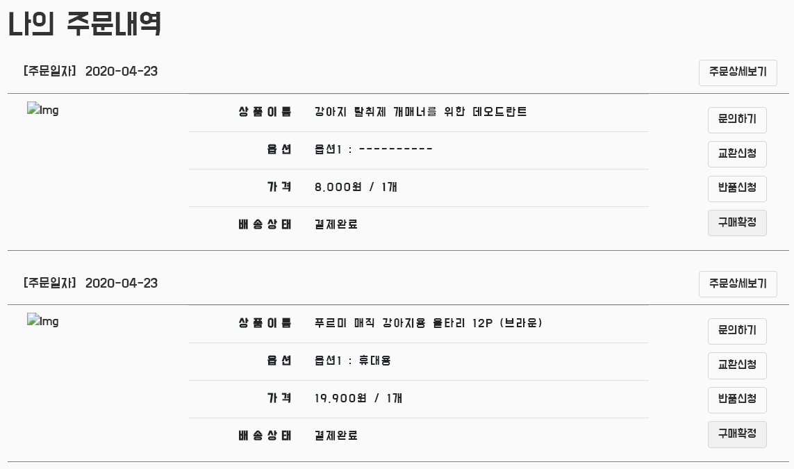
화면명 | 마이페이지 | 화면ID | SB-MB-001
메뉴명 | 마이페이지 | 디렉토리 | src/main/webapp/WEB-INF/views/mypage/myPurchaseList
화면설명 | 마이페이지 | 액터 | 회원
화면설명
주문한 내역을 확인할 수 있는 페이지
기능요건
‘주문상세보기’ 클릭 시 해당 상품을 주문했을 때 입력한 정보를 조회할 수 있는 페이지로 이동 ‘문의하기’ 클릭 시 해당 상품에 대한 문의글을 작성하는 페이지로 이동 ‘교환신청’ 클릭 시 해당 상품에 대한 교환신청글을 작성하는 페이지로 이동 ‘반품신청’ 클릭 시 해당 상품에 대한 반품신청 글을 작성하는 페이지로 이동 ‘구매확정’ 클릭 시 해당 상품과 같이 주문했던 상품들에 대한 구매가 확정됨.(구매확정 시 해당 버튼은 ‘후기작성’으로 변경)
주요흐름
주문내역들을 간략히 보여주는 페이지
테이블 명
-
Notes:
https://developers.kakao.com/buttons

Slide 6
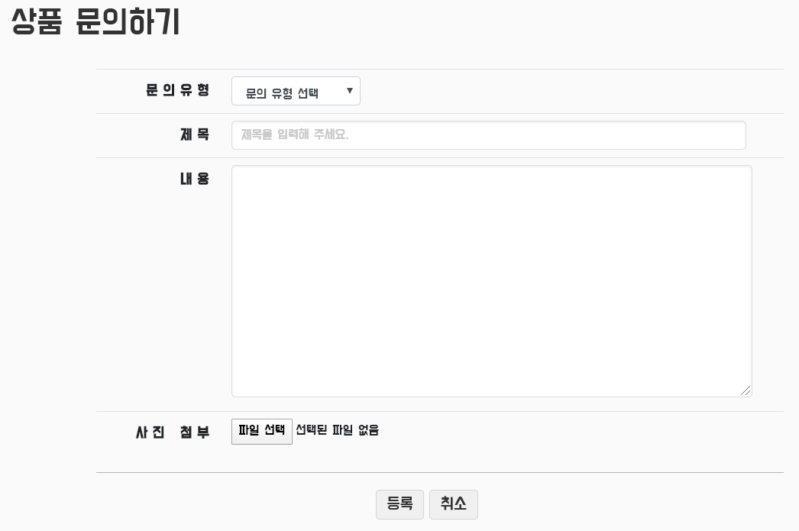
화면명 | 마이페이지 | 화면ID | SB-MB-001
메뉴명 | 마이페이지 | 디렉토리 | src/main/webapp/WEB-INF/views/mypage/myAskProduct
화면설명 | 마이페이지 | 액터 | 회원
화면설명
구매한 상품에 대해 문의하는 글을 작성하는 페이지
기능요건
문의 유형을 클릭해 유형을 선택 제목과 내용을 입력하고 ‘등록’버튼을 클릭하면 작성한 제목,내용이 선택한 문의유형으로 등록 사진첨부는 선택사항으로 필수는 아님
주요흐름
문의 유형을 클릭하여 유형을 선택 제목을 입력 내용 입력 첨부할 사진파일이 있으면 첨부 ‘등록’ 버튼을 클릭하여 등록
테이블 명
-
Notes:
https://developers.kakao.com/buttons

Slide 7
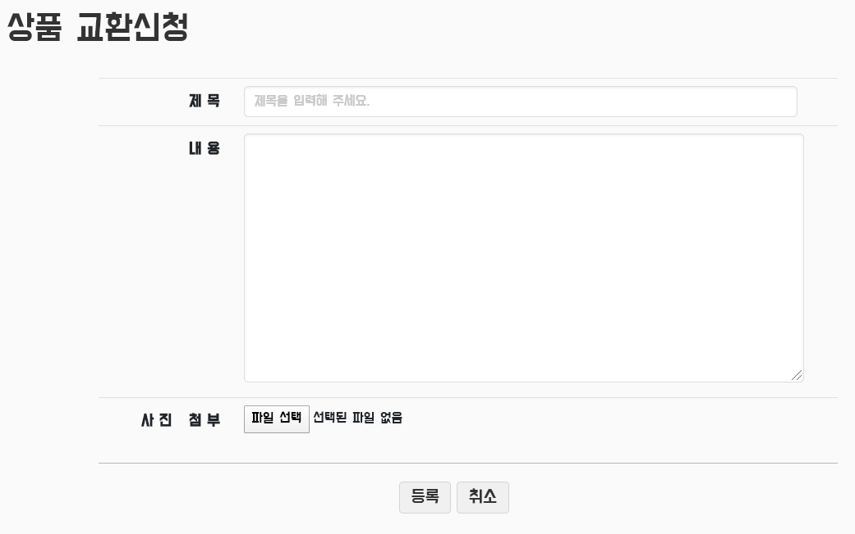
화면명 | 마이페이지 | 화면ID | SB-MB-001
메뉴명 | 마이페이지 | 디렉토리 | src/main/webapp/WEB-INF/views/mypage/myAskExchange
화면설명 | 마이페이지 | 액터 | 회원
화면설명
구매한 상품에 대해 교환 신청글을 작성하는 페이지
기능요건
제목과 내용을 입력하고 ‘등록’버튼을 클릭하면 작성한 제목,내용으로 교환신청글 등록 사진첨부는 선택사항으로 필수는 아님
주요흐름
제목 입력 내용 입력 첨부할 사진이 있으면 사진 첨부 ‘등록’ 버튼을 눌러 교환 신청글 등록
테이블 명
-
Notes:
https://developers.kakao.com/buttons

Slide 8
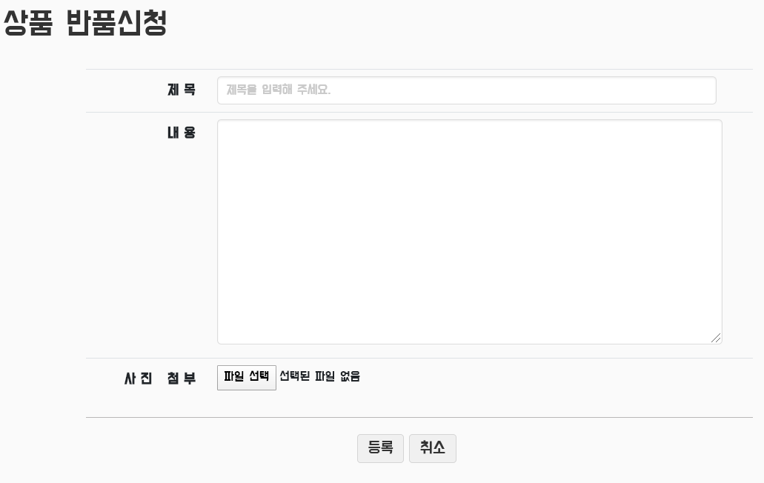
화면명 | 마이페이지 | 화면ID | SB-MB-001
메뉴명 | 마이페이지 | 디렉토리 | src/main/webapp/WEB-INF/views/mypage/myAskReturn
화면설명 | 마이페이지 | 액터 | 회원
화면설명
구매한 상품에 대해 반품 신청글을 작성하는 페이지
기능요건
제목과 내용을 입력하고 ‘등록’버튼을 클릭하면 작성한 제목,내용으로 반품신청글 등록 사진첨부는 선택사항으로 필수는 아님
주요흐름
제목 입력 내용 입력 첨부할 사진이 있으면 사진 첨부 ‘등록’ 버튼을 눌러 반품 신청글 등록
테이블 명
-
Notes:
https://developers.kakao.com/buttons

Slide 9
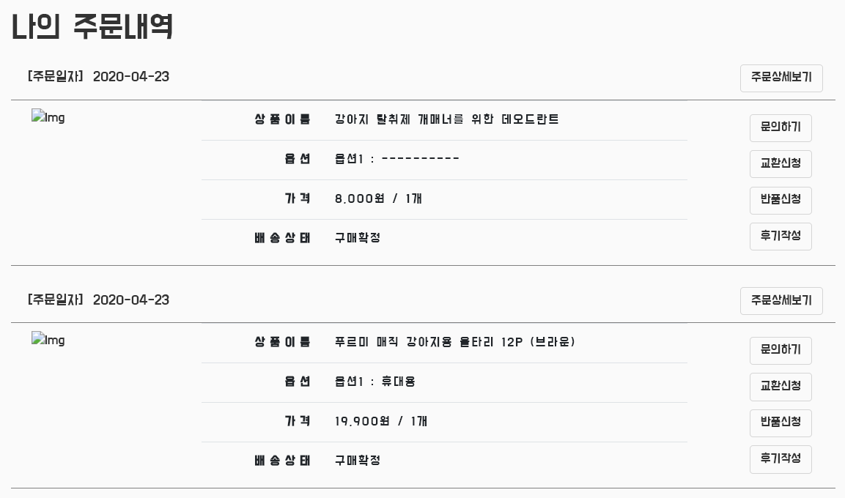
화면명 | 마이페이지 | 화면ID | SB-MB-001
메뉴명 | 마이페이지 | 디렉토리 | src/main/webapp/WEB-INF/views/mypage/myPurchaseList
화면설명 | 마이페이지 | 액터 | 회원
화면설명
구매한 물품에 대해 ‘구매확정’을 하고 난 뒤의 페이지
기능요건
‘후기작성’ 클릭 시 해당 물품에 대한 후기글을 작성하는 페이지로 이동
주요흐름
테이블 명
-
Notes:
https://developers.kakao.com/buttons

Slide 10
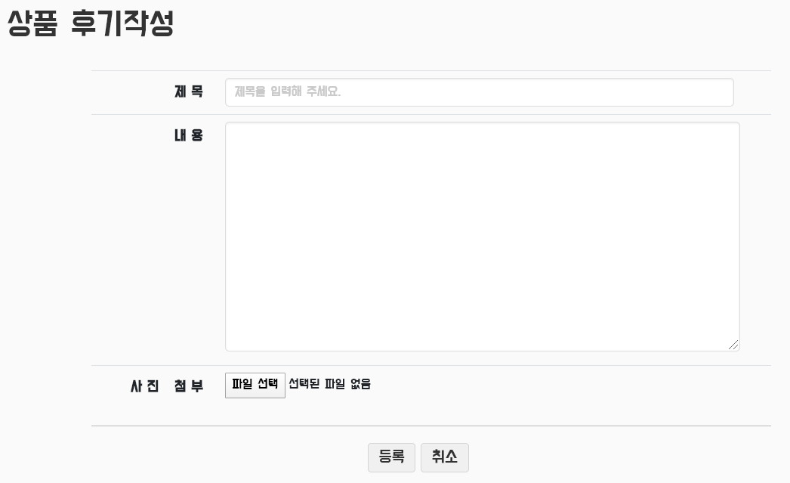
화면명 | 마이페이지 | 화면ID | SB-MB-001
메뉴명 | 마이페이지 | 디렉토리 | src/main/webapp/WEB-INF/views/mypage/MyReview
화면설명 | 마이페이지 | 액터 | 회원
화면설명
구매확정 한 상품에 대해 후기를 작성하는 페이지
기능요건
제목과 내용을 입력하고 ‘등록’버튼을 클릭하면 작성한 제목,내용으로 상품 후기글 등록 사진첨부는 선택사항으로 필수는 아님
주요흐름
제목 입력 내용 입력 첨부할 사진이 있으면 사진 첨부 ‘등록’ 버튼을 눌러 상품 후기글 등록
테이블 명
-
Notes:
https://developers.kakao.com/buttons

Slide 11
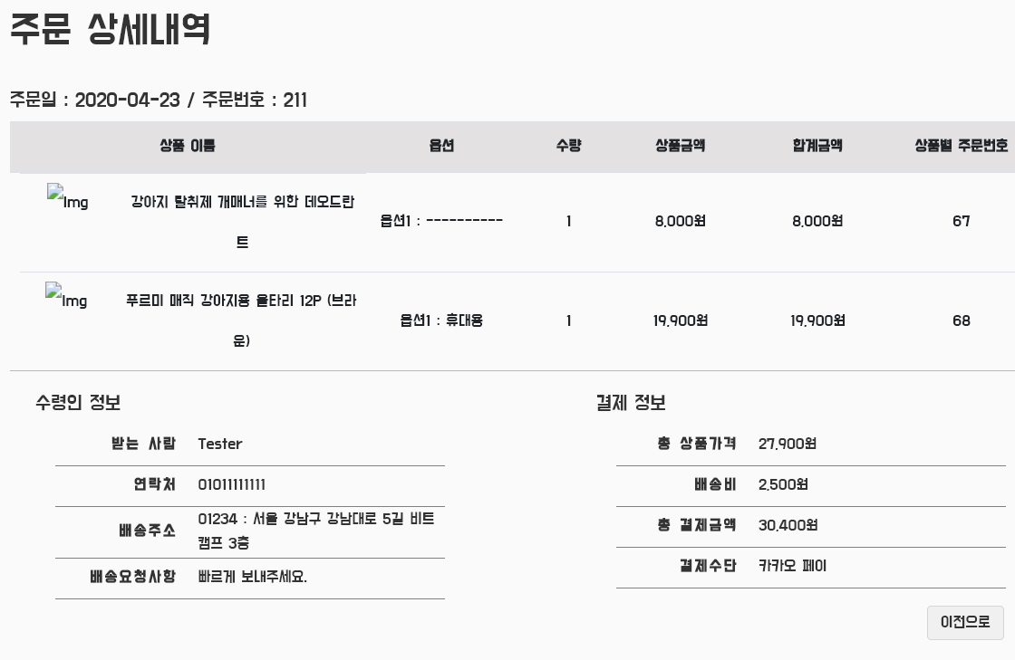
화면명 | 마이페이지 | 화면ID | SB-MB-001
메뉴명 | 마이페이지 | 디렉토리 | src/main/webapp/WEB-INF/views/mypage/myPurchaseDetail
화면설명 | 마이페이지 | 액터 | 회원
화면설명
물품을 구매할 때 입력했던 정보들을 확인 할 수 있는 페이지
기능요건
주요흐름
물품을 구매할 때 입력했던 정보들을 확인하는 페이지
테이블 명
-
Notes:
https://developers.kakao.com/buttons

Slide 12
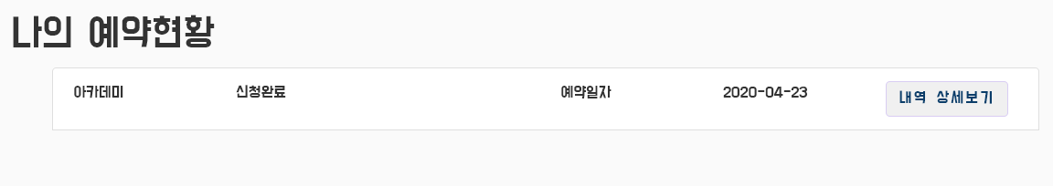
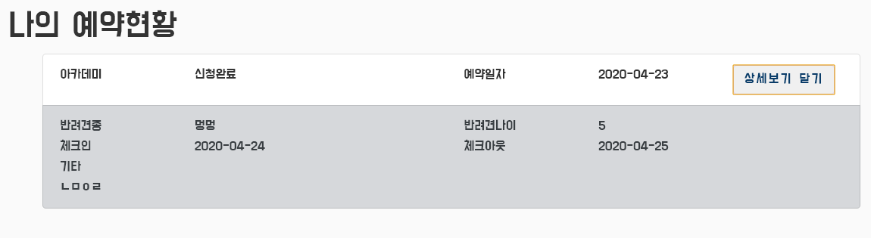
화면명 | 마이페이지 | 화면ID | SB-MB-001
메뉴명 | 마이페이지 | 디렉토리 | src/main/webapp/WEB-INF/views/mypage/mypagereserve
화면설명 | 마이페이지 | 액터 | 회원
화면설명
예약한 서비스 내역들을 확인하는 페이지
기능요건
‘내역 상세보기’ 클릭 시 해당 예약의 정보를 확인 가능(해당 버튼은 ‘상세보기 닫기’로 변경되고, 다시 클릭 시 원래대로 줄어들게 됨)
주요흐름
예약한 서비스 내역들을 확인하는 페이지
테이블 명
-
Notes:
https://developers.kakao.com/buttons

Slide 13
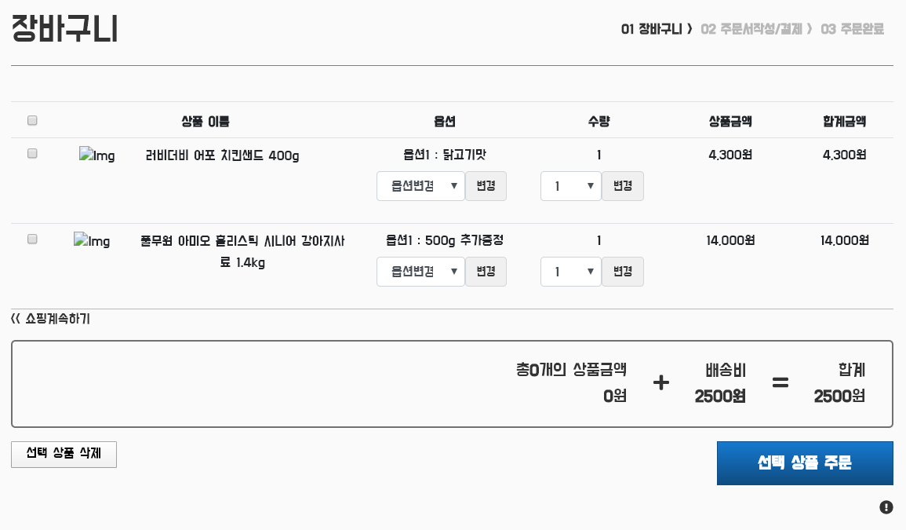
화면명 | 장바구니 | 화면ID | SB-MB-001
메뉴명 | 장바구니 | 디렉토리 | src/main/webapp/WEB-INF/views/mypage/shoppingCart
화면설명 | 장바구니 | 액터 | 회원
화면설명
장바구니
기능요건
목록의 왼쪽에 있는 체크박스를 이용해서 구매할 물품 선택(선택 시 하단에 선택한 물품의 개수, 금액이 계산되어 표시 됨) 옵션 변경할 때는 옵션을 선택하여 ‘변경’ 버튼을 누르면 변경됨 수량 변경할 때는 수량을 선택하여 ‘변경’ 버튼을 누르면 변경됨 ‘선택 상품 삭제’ 클릭 시 선택한 상품들이 목록에서 삭제됨 ‘선택 상품 주문’ 클릭 시 선택한 상품들을 주문할 페이지로 이동
주요흐름
목록에서 구매할 상품들을 선택해 체크 옵션 변경을 희망할 경우 옵션 선택 후 ‘변경’ 클릭 수량 변경을 희망할 경우 수량 선택 후 ‘변경’ 클릭 삭제하고 싶은 상품이 있을 경우 선택한 뒤 ‘선택 상품 삭제’ 클릭 상품 구매를 희망할 경우 ‘선택 상품 주문’ 클릭
테이블 명
-
Notes:
https://developers.kakao.com/buttons

Slide 14
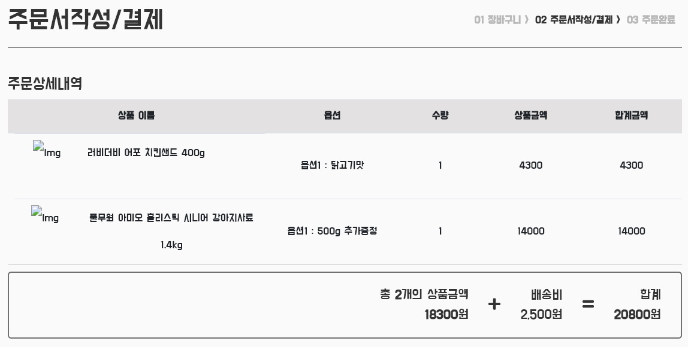
화면명 | 마이페이지 | 화면ID | SB-MB-001
메뉴명 | 마이페이지 | 디렉토리 | src/main/webapp/WEB-INF/views/mypage/cartPurchase
화면설명 | 마이페이지 | 액터 | 회원
화면설명
장바구니에서 ‘선택 상품 주문’ 클릭 후 이동한 주문페이지 상단
기능요건
주요흐름
주문할 상품들의 정보 및 금액 확인
테이블 명
-
Notes:
https://developers.kakao.com/buttons

Slide 15
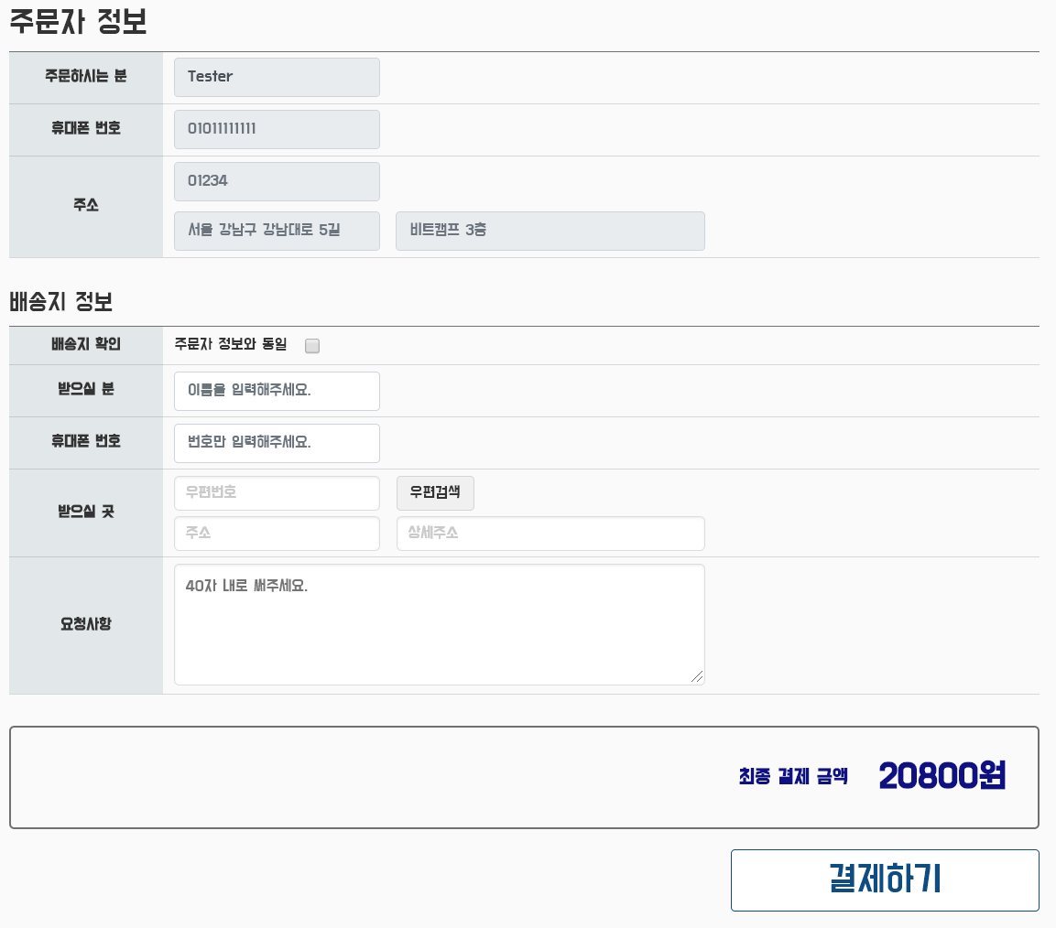
화면명 | 마이페이지 | 화면ID | SB-MB-001
메뉴명 | 마이페이지 | 디렉토리 | src/main/webapp/WEB-INF/views/mypage/cartPurchase
화면설명 | 마이페이지 | 액터 | 회원
화면설명
장바구니에서 ‘선택 상품 주문’ 클릭 후 이동한 주문페이지 중하단
기능요건
배송지 정보에서 빈칸들을 입력 후 ‘결제하기’ 버튼을 클릭하면 결제창이 표시됨(주문자 정보는 현재 회원의 정보이며 수정 불가, 배송지 정보가 주문자 정보와 동일할 경우 ‘주문자 정보와 동일’ 체크박스를 체크시 해당 정보들이 입력됨)
주요흐름
배송지 정보가 주문자 정보와 동일할 경우 ‘주문자 정보와 동일’ 체크 다를 경우. 받으실 분, 휴대폰 번호, 받으실 곳, 요청사항을 입력 ‘결제하기’ 버튼 클릭하고 결제진행
테이블 명
-
Notes:
https://developers.kakao.com/buttons

Slide 16
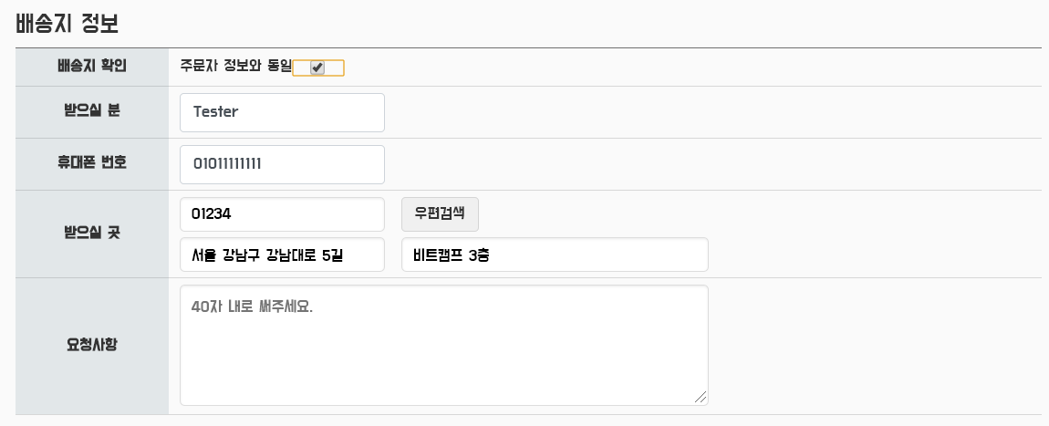
화면명 | 마이페이지 | 화면ID | SB-MB-001
메뉴명 | 마이페이지 | 디렉토리 | src/main/webapp/WEB-INF/views/mypage/cartPurchase
화면설명 | 마이페이지 | 액터 | 회원
화면설명
주문서 작성페이지에서 ‘주문자 정보와 동일’ 체크할 경우
기능요건
주요흐름
‘주문자 정보와 동일’ 체크 시 현재 회원의 정보가 빈칸들에 입력됨. 요청사항은 따로 입력필요
테이블 명
-
Notes:
https://developers.kakao.com/buttons

Slide 17
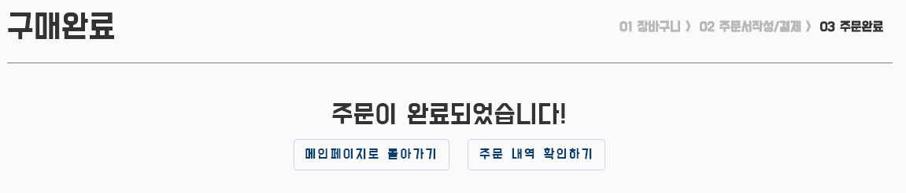
화면명 | 마이페이지 | 화면ID | SB-MB-001
메뉴명 | 마이페이지 | 디렉토리 | src/main/webapp/WEB-INF/views/mypage/cartOrderSuccess
화면설명 | 마이페이지 | 액터 | 회원
화면설명
주문서작성이 끝나고 결제가 성공적으로 진행되면 이동하는 페이지
기능요건
‘메인페이지로 돌아가기’ 클릭 시 홈화면으로 이동 ‘주문 내역 확인하기’ 클릭 시 ‘주문 내역’ 페이지로 이동
주요흐름
결제 및 주문이 완료됨을 알려주는 페이지
테이블 명
-
Notes:
https://developers.kakao.com/buttons

Slide 18
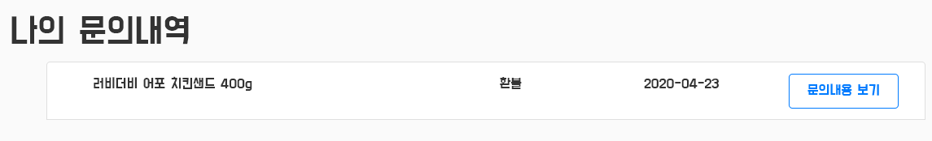
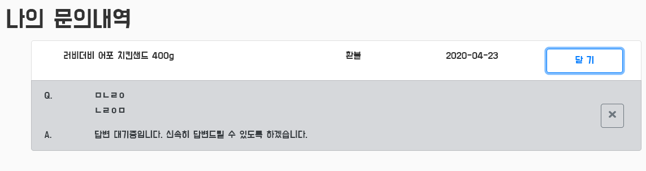
화면명 | 마이페이지 | 화면ID | SB-MB-001
메뉴명 | 마이페이지 | 디렉토리 | src/main/webapp/WEB-INF/views/mypage/mypagequestion
화면설명 | 마이페이지 | 액터 | 회원
화면설명
일반 사용자와 관리자가 사용하는 로그인 화면입니다.
기능요건
‘문의내용 보기’ 클릭 시 해당 문의의 정보를 확인 가능(해당 버튼은 ‘상세보기 닫기’로 변경되고, 다시 클릭 시 원래대로 줄어들게 됨)
주요흐름
문의한 내역들을 확인할 수 있는 페이지
테이블 명
-
Notes:
https://developers.kakao.com/buttons

